Slide 1


诺威克 NOVK
新一代 360°环绕式半导体激光治疗仪
650nm 多部位精准光疗 · 一机覆盖 手腕 / 颈部 / 心脏 / 鼻腔
中科国瑞（武汉）科技有限公司
Notes:
大家好，欢迎参加诺威克新一代半导体激光治疗仪的产品发布会。今天，我们将向大家展示一款革命性的产品，它将彻底改变传统光疗设备的使用方式。这款产品以其独特的360°环绕式设计和650nm精准激光技术，实现了手腕、颈部、心脏和鼻腔的多部位覆盖，为健康管理带来了前所未有的便利和效率。

Slide 2
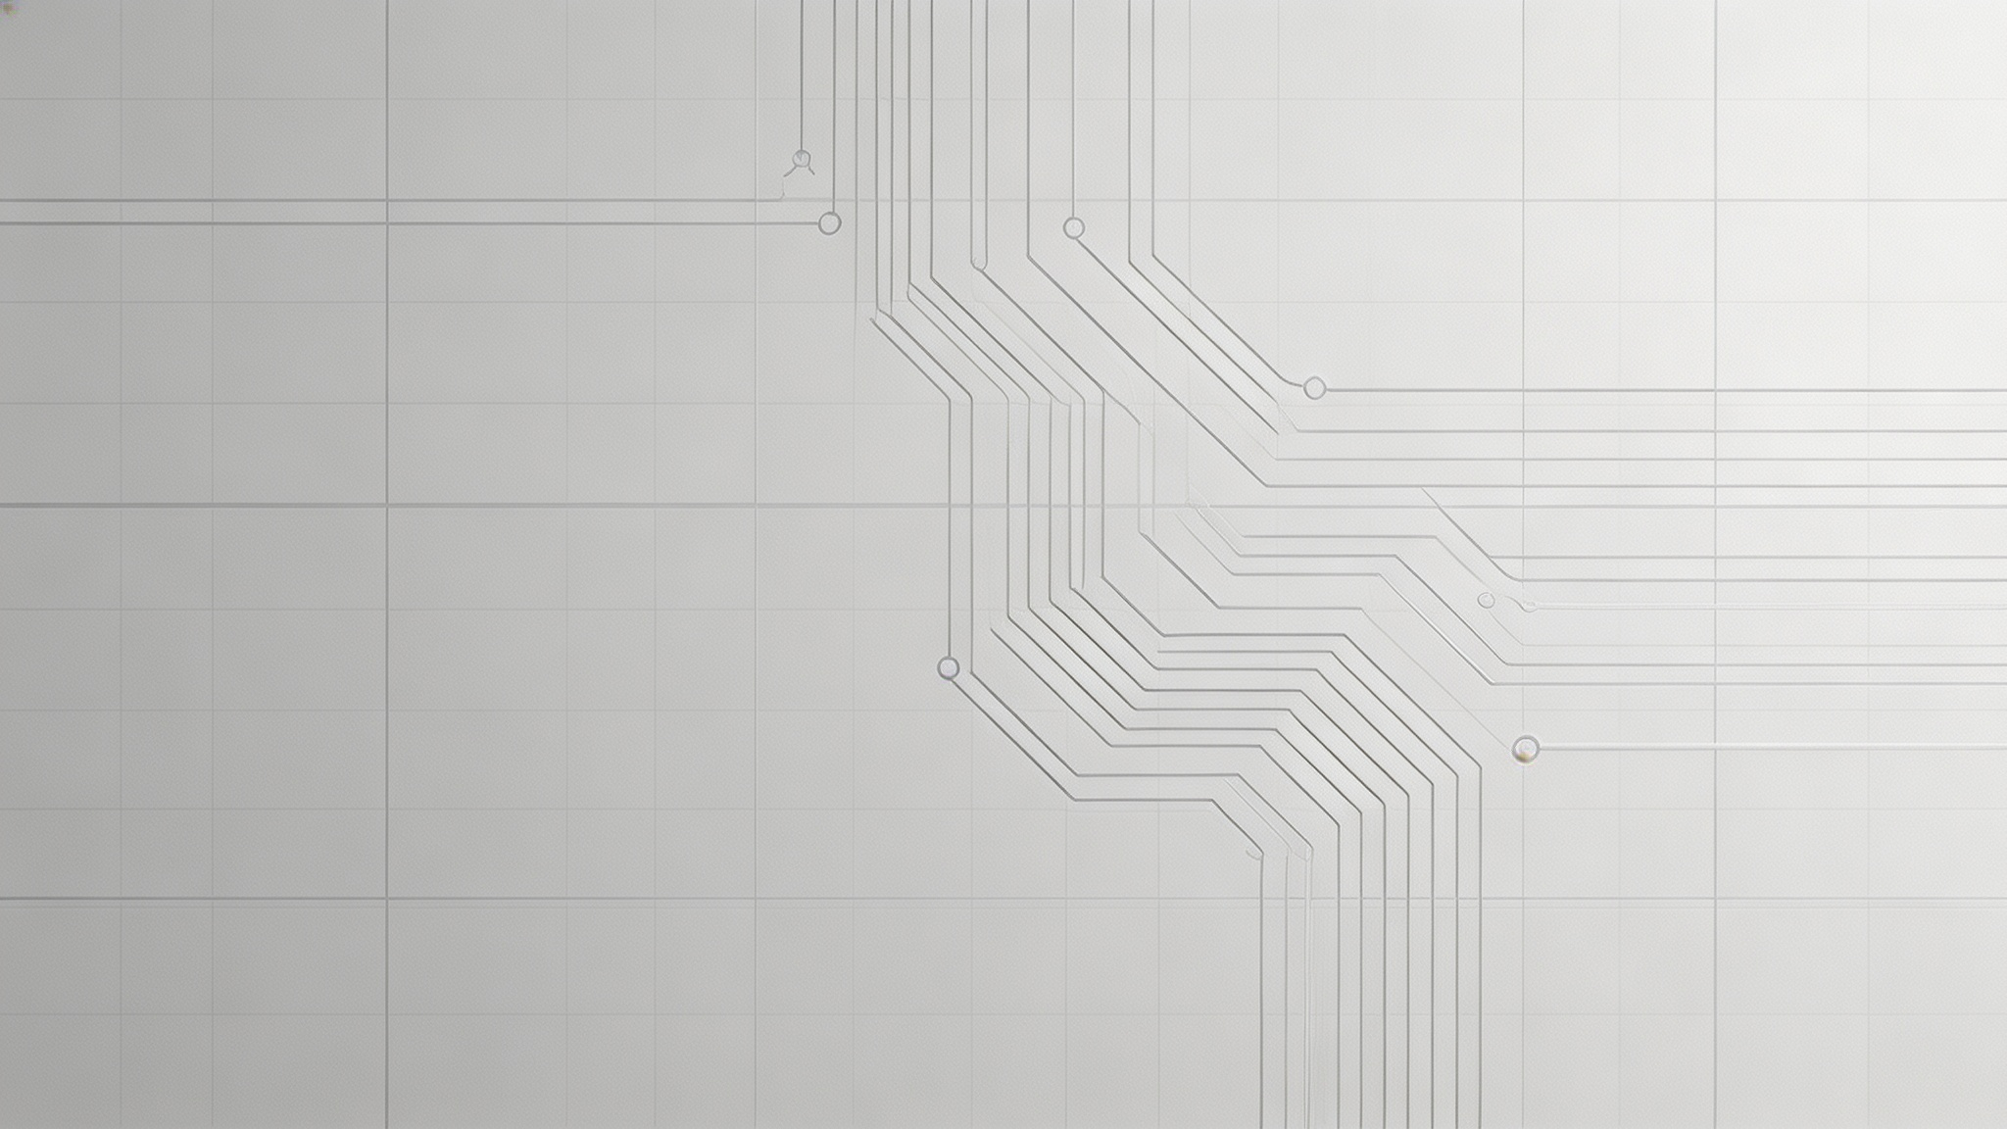




品牌与产品定位
诺威克 NOVK
品牌核心理念
🔹 创新驱动，守护健康
专注医疗级光疗设备的研发与技术迭代，以严谨的科研精神和持续的技术创新，守护国民的生命健康防线。
🔹 专业医疗，触手可及
打破专业壁垒，致力于打造“家用级、医用标准”的激光治疗设备，让原本只能在医院享受的专业护理，走进千家万户。
市场差异化
新一代360°环绕式半导体激光治疗仪，突破传统设备单一部位照射局限，实现更全面的覆盖与更优的疗效。
核心波长
采用650nm黄金波段低强度激光，经大量临床验证，兼具安全性与有效性，是公认的治疗优选方案。
多场景适配
完美适配医疗机构临床治疗与家庭环境日常护理，全周期覆盖预防、康复及日常保健需求。
Notes:
诺威克品牌始终致力于医疗级光疗设备的研发与创新。我们的愿景是让专业的医疗护理走进千家万户。今天发布的这款新一代半导体激光治疗仪，正是我们这一理念的体现。它不仅在设计上实现了市场差异化，采用了独特的360°环绕式结构，更搭载了经过临床验证的650nm低强度激光技术，确保了安全与高效。无论是在医疗机构还是家庭环境，它都能提供专业级的护理方案。

Slide 3



关于我们：中科国瑞（武汉）科技有限公司
专注于激光健康科技的创新力量
中科国瑞（武汉）科技有限公司是一家专注于家用医疗健康设备研发、生产与销售的创新型科技企业。公司坐落于武汉市硚口区“同心健康产业园”，自2023年成立以来，便将“科技守护健康”作为企业使命，致力于将前沿的光电子技术与生命科学相结合，为广大消费者提供安全、有效、便捷的家庭健康解决方案。
主营业务
核心产品
技术理念
聚焦于低强度半导体激光治疗仪的研发与产业化，打造具有国际竞争力的家庭医疗健康产品矩阵。
以“海舒泰”及“诺威克”系列为代表，针对“三高”及心脑血管亚健康问题，提供非药物、非侵入的物理治疗方案。
秉承“绿色物理治疗”理念，通过纯物理方式改善人体血液循环，调节身体机能，为提升全民健康水平贡献力量。
Notes:
在深入了解产品之前，请允许我介绍一下我们的公司——中科国瑞（武汉）科技有限公司。我们是一家年轻但充满活力的创新型企业，专注于将最前沿的激光技术应用于家庭健康领域。我们的使命是“科技守护健康”，希望通过我们的产品，让专业的物理治疗走进千家万户，为大家提供安全、便捷的健康管理方案。

Slide 4

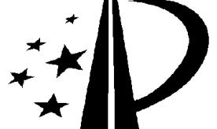

技术实力与权威认证
核心技术与研发平台
◆ 核心技术：掌握低强度激光应用于血液照射的核心技术，拥有多项技术专利和软件著作权，构建了坚实的技术壁垒。
◆ 研发平台：与多家科研院校及三甲医疗机构深度合作，共同开展激光生物学效应的基础研究与临床应用探索。
权威认证与荣誉展望
国家专利技术
◆ 权威认证：旗下产品已获国家药监局颁发的第二类医疗器械注册证（鄂械注准20252090119），标志着产品安全有效性获国家权威认可。
◆ 荣誉展望：凭借卓越创新力与严格品控体系，致力成为家用激光健康设备领域的标杆企业。
核心专利 · 自主研发 · 独家技术
构建完整的知识产权保护体系
Notes:
我们深知，医疗健康产品的核心是安全与有效。中科国瑞始终将技术研发和质量管控放在首位。我们不仅掌握了核心的激光应用技术，更重要的是，我们的产品获得了国家二类医疗器械注册证。这张证书代表了国家对我们产品安全性和有效性的最高认可，也是我们对每一位用户的郑重承诺。同时，我们拥有多项核心专利技术，并与多家权威机构合作进行持续的研发，旨在为用户提供更专业、更安全的家用激光健康设备。

Slide 5




核心技术：650纳米“人体黄金波长”的奥秘
诺威克治疗仪采用的650纳米（nm）低强度激光，被国际医学界誉为“人体黄金窗口”，其独特的生物学效应是产品发挥作用的基础。
卓越的组织穿透性
高效的光化学效应
生物刺激与调节效应
可穿透皮肤及皮下组织5-7毫米，直接作用于血液中的红细胞，不损伤深层组织，安全直达靶点。
• 激活红细胞，显著提升携氧与变形能力，改善微循环。
• 剥离红细胞表面脂肪，恢复负电荷，降低血液黏稠度。
• 促进脂蛋白酶活性，高效分解甘油三酯与“坏”胆固醇。
• 提升SOD活性，清除自由基，减少细胞氧化损伤。
• 抑制血小板异常聚集，降低血栓风险，守护血管健康。
• 增强白细胞与淋巴细胞活性，全面提升机体免疫力。
非侵入性治疗
纯物理疗法，安全无创伤，无药物副作用，适用人群广泛。
靶向性极强
能量直接作用于血液，针对性改善血液流变学特性。
多重功效合一
集“净化血液、活化血流、调节免疫”三大核心作用于一体。
Notes:
接下来，让我们深入了解产品的核心技术——650纳米激光。为什么选择这个波长？因为它被誉为“人体黄金波长”。它能有效穿透皮肤，直接作用于血液。通过一系列光化学和生物刺激效应，它能激活红细胞、降低血粘度、调节血脂、清除自由基，从根源上改善血液循环。这是一种非侵入、靶向性强且功效多重的绿色物理疗法。

Slide 6


多部位协同效应：1+1+1 > 3
诺威克的多部位照射设计，是基于“光子中医信息疗法”理论的科学组合，旨在实现治疗效果的协同放大，为您构建全方位的健康防线。
鼻腔照射：神经调节与全身唤醒
刺激神经末梢，通过神经反射快速改善脑部供血和全身微循环，唤醒身体机能。
颈部照射：靶向大脑与核心循环
直接照射颈动脉，高效提升进入大脑的血液质量和携氧能力，优化脑部核心供血。
手腕照射：持续净化与日常保健
长时间、低强度持续照射桡动脉，温和维持血液健康状态，是理想的日常保健方式。
心脏部位：激光针灸与功能调节
精准照射内关穴，模拟“激光针灸”效果，有效调节心脏功能，缓解胸闷、心悸等不适。
通过神经调节 + 靶向大脑 + 全身净化 + 经络调理构建立体治疗网络，实现“净血 · 活血 · 护脑 · 强心”的综合功效
Notes:
我们的多部位照射设计并非简单的功能叠加，而是科学的协同组合。鼻腔照射负责神经调节，颈部照射靶向大脑，手腕照射进行日常净化，心脏部位的穴位照射则能起到“激光针灸”的效果。这四个部位协同作用，形成了一个从局部到全身、从血液到神经的立体治疗网络，实现了1+1+1远大于3的效果，为用户提供了全面、高效的健康管理新模式。

Slide 7






传统设备痛点与我们的解决方案
❌ 传统半导体激光治疗仪痛点
✅ 诺威克 NOVK 新一代解决方案
功能单一，覆盖受限
仅支持单部位照射，难以满足多样化的护理需求
360°环绕，一机多能
独特环绕式结构，同时覆盖手腕、颈部、心脏及鼻腔
佩戴体验不佳
设计不合理，佩戴时易产生不适感且容易滑落
人体工学，稳固舒适，精准照射
贴合人体工学的环绕设计，佩戴更稳固，活动更自如
效率低且成本高昂
照射角度受限，且需购买多台设备组合使用
高效覆盖，降本增效
多部位同步照射无死角，单设备解决多部位护理需求
Notes:
传统的激光治疗仪往往存在功能单一、佩戴不便、效率低下等问题。用户常常需要购买多台设备才能满足不同部位的治疗需求。诺威克新一代产品正是为了解决这些痛点而生。我们通过创新的360°环绕式结构，实现了一机多用，不仅佩戴更舒适稳固，还能进行多部位同步照射，大大提升了治疗效率，同时也为用户节省了成本。

Slide 8
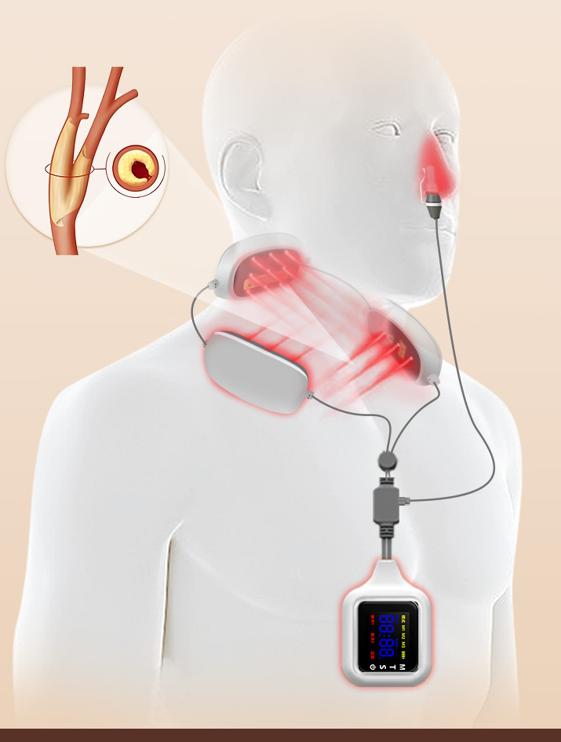
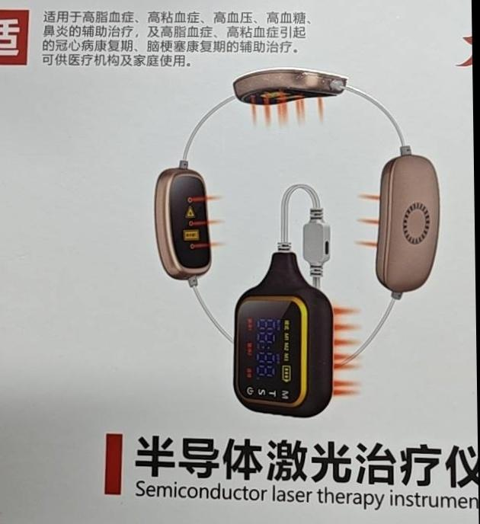


产品核心设计 —— 360°环绕式结构
🔹 结构优势
主机+多模块分体式设计，可自由切换照射部位；采用环绕式佩戴结构，手腕佩戴时不影响日常活动，同时可灵活扩展至颈部、心脏、鼻腔等多个照射模块。
🔹 多部位适配
手腕/颈部：360°环绕贴合桡动脉，或弧形模块贴合颈动脉曲线，高效且舒适。
心脏/鼻腔：外置模块可精准对准心前区；专用温和无刺激鼻探头，适配鼻炎辅助治疗。
🔹 波长优势
采用临床应用广泛的650nm 半导体激光，兼具低强度特性与高穿透性，在保证安全性的同时实现有效照射。
Notes:
我们产品的核心在于其创新的360°环绕式结构。大家可以看到，这种设计不仅让手腕佩戴变得极其舒适和稳固，更重要的是，通过模块化设计，它可以轻松扩展到颈部、心脏和鼻腔等多个关键部位。这意味着用户可以根据自身需求，灵活选择照射区域。同时，我们坚持使用临床验证最成熟的650nm激光波长，确保每一次治疗都安全、有效。

Slide 9


适用范围与临床价值
适用人群与场景
临床应用逻辑
●针对“三高”人群（高脂血症、高粘血症、高血压、高血糖）提供日常的物理辅助治疗方案。
●适用于由高脂血症/高粘血症引发的冠心病、脑梗塞康复期患者的康复辅助治疗。
●为鼻炎患者提供安全、便捷的日常鼻腔照射辅助护理。
●广泛适配于医疗机构门诊、康复科临床场景及家庭日常健康管理。
01. 血液指标改善
利用650nm波长低强度激光定向照射血管及相关部位，有效改善血液流变学相关指标，从物理层面辅助调节血脂与血粘度，恢复血液健康状态。
02. 多部位协同干预
针对心脑血管问题的发病源头与康复阶段进行多维度的协同照射干预，打通微循环，从而显著提升辅助治疗与康复的整体效率。
Notes:
这款产品的适用范围非常广泛。它不仅适用于“三高”人群的日常辅助治疗，对于冠心病、脑梗塞康复期的患者也有显著的辅助效果。此外，对于鼻炎患者，鼻腔照射功能也能提供有效的日常护理。其临床应用逻辑清晰：通过650nm激光照射，改善血液指标，多部位协同作用，从而更有效地进行心脑血管问题的干预和康复。

Slide 10
核心技术亮点对比
对比维度
诺威克 NOVK 新一代设备
市面传统设备
🔆 照射方式
360°环绕式，多部位智能切换
单部位定点照射，功能较为单一
📍 适配部位
手腕/颈部/心脏/鼻腔全覆盖
仅支持手腕或鼻腔，功能局限性大
💺 佩戴体验
人体工学环绕设计，稳固且舒适
佩戴不稳易滑落，影响日常活动
📐 激光波长
650nm 医用标准级激光
波长参数混杂，缺乏临床验证
🏠 适用场景
专业医疗机构 + 家庭日常 双场景
大多仅适用于家庭，缺乏医疗属性
Notes:
为了让大家更直观地了解我们产品的优势，我们将其与市面上的传统设备进行了对比。从照射方式、适配部位、佩戴体验，到核心的激光波长和场景适配性，诺威克新一代设备在每一个维度都展现出了明显的领先优势。我们不仅做到了功能的全面覆盖，更在用户体验和安全性上做到了极致。

Slide 11
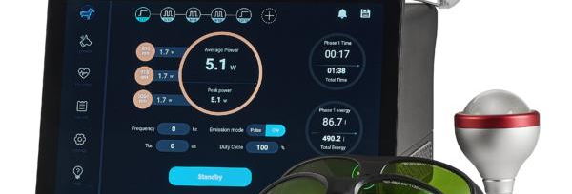




产品实拍与细节展示
高清数显主机
操作直观，关键治疗参数清晰可见，上手即会。
多模块接口设计
接口标准化，支持快速切换照射部位，灵活应对。
温和激光输出
低能量密度设计，无刺痛、无灼烧感，安全舒适。
便携轻量化设计
整机重量轻，体积小，外出携带或居家使用均方便。
Notes:
接下来，让我们通过实拍图来近距离感受产品的细节。大家可以看到，我们的主机配备了高清数显屏幕，所有参数一目了然，操作非常简单。多模块接口设计使得切换不同照射部位变得轻而易举。更重要的是，我们的激光输出非常温和，确保了使用过程中的安全与舒适。同时，便携轻量化的设计也让它适用于各种场景。

Slide 12

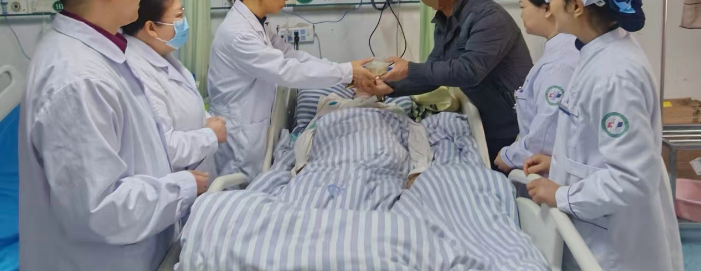
使用场景与用户价值
家庭场景 · 居家自我健康管理
医疗机构场景 · 专业辅助治疗
● 门诊辅助治疗：为三高、心脑血管康复期患者提供非药物辅助干预方案。
● 康复科配套设备：适配术后康复期血管护理需求，提升科室治疗效率与患者体验。
● 慢病全周期管理：提供“院内+居家”一体化延续性治疗，建立长期健康档案。
日常健康管理
每天1-2次照射，辅助调节血脂、血粘度，为健康保驾护航。
术后/慢病康复期护理
适用于冠心病、脑梗塞康复期，配合医嘱使用，降低复发风险。
鼻炎日常护理
便捷鼻腔照射模式，缓解鼻部不适，改善呼吸通畅度。
Notes:
这款产品的设计充分考虑了不同场景的需求。在家庭中，它可以成为日常健康管理的得力助手，帮助用户进行自我护理。而在医疗机构，它则能作为专业的辅助治疗设备，为患者提供非药物干预方案，并支持长期的慢病管理。无论是家庭还是医院，诺威克都能提供一致的专业级护理体验。

Slide 13



品牌与产品优势总结
差异化设计
360°环绕式结构，多部位全覆盖，打破传统设备局限，实现灵活治疗。
医用级标准
650nm 专业半导体激光，安全有效，严格符合临床应用与医疗器械要求。
多场景适配
设计兼顾专业与便捷，一机满足医疗机构临床治疗与家庭日常护理双重需求。
用户友好体验
采用人体工学设计，佩戴舒适无负担，操作逻辑简单易懂，适配全年龄段用户无障碍使用。
诺威克品牌背书
深耕光疗设备领域多年，专注于研发与制造，以深厚的技术积累与严苛的品质把控，提供双重保障。
Notes:
最后，让我们总结一下诺威克新一代半导体激光治疗仪的核心优势。首先是其差异化的360°环绕设计，实现了多部位覆盖。其次，我们坚持医用级标准，确保了安全有效。产品适配多种场景，拥有极佳的用户体验。最后，强大的诺威克品牌背书，为产品的技术和品质提供了坚实的保障。

Slide 14

诺威克 NOVK · 新一代半导体激光治疗仪
360°环绕式光疗，精准守护心脑血管健康
中科国瑞（武汉）科技有限公司
Notes:
感谢各位的聆听。诺威克新一代半导体激光治疗仪，不仅是一款产品，更是我们对健康生活的承诺。我们相信，通过360°环绕式光疗技术，能够为更多人守护心脑血管健康。期待与各位携手，共创健康未来。谢谢大家！

